Slide 1


第三章 热力学第二定律
Chapter 3 The Second Law of Thermodynamics
不可能把热从低温物体传到高温物体，而不引起其它变化

Slide 2
第三章 热力学第二定律
§3.1 自发过程的共同特征
§3.2 热力学第二定律
§3.3 卡诺循环及卡诺定律
§3.4 熵的概念
§3.5 熵变的计算
§3.6 热力学第三定律及其化学反应熵变的计算
§3.7 亥姆霍兹函数和吉布斯函数
§3.8 热力学函数间的关系
§3.9 ΔG的计算

Slide 3
第三章 热力学第二定律
热力学第一定律给出了在一定的条件下，一个系统从始态到
终态系统与环境之间所交换的能量(Q和W)，由此算出ΔU（或ΔH）。
但是，对于一个给定的变化，在一定的条件下能否自发进行？
进行到什么程度？热力学第一定律则无能为力。即热力学第一定律
不能给出变化的方向和变化进行的限度。
自然界中所发生的一切过程一定符合热力学第一定律，但是，
符合热力学第一定律的过程不一定能自发进行。

Slide 4
第三章 热力学第二定律
例如：下列过程的逆过程都能自动发生而不引起其他的变化吗？
100%
100%
？
W Q
Q W
100%
100%
势能 Q
Q 势能
?
Q
Q
高温物体 低温物体
低温物体 高温物体？
Zn+CuSO₄→Cu+ZnSO₄
Cu+ZnSO₄→Zn+CuSO_{4 ?}

Slide 5
第三章 热力学第二定律
§3.1 自发过程的共同特征
对于所研究系统在指定条件下，判断其物理变化或化学变化
“方向”和“限度”的问题是一个极为重要的问题，该问题的解决
有赖于热力学第二定律。
§3.1 自发过程的共同特征
所谓“自发过程”就是指无需外力帮助，任其自然能自动发生
的过程。而自发过程的逆过程则是不能自动发生的。
例如:
重物下降带动搅拌器，量热器的水温因搅拌而上升，然而其
逆过程即水的温度自动下降而重物被举起的过程不会自动发生；

Slide 6
第三章 热力学第二定律
§3.1 自发过程的共同特征
墨水滴入水中自动扩散，最后浓度均匀，而其逆过程即已扩散
均匀的墨水自动聚集成一滴的过程不可能发生；
气体向真空膨胀，它的逆过程即气体自动压缩的过程不会自动
发生；
化学反应Zn+CuSO₄→Cu+ZnSO₄ 能自动进行，但它的逆过程则不会自动进行；
热量由高温物体自动地传给低温物体，其逆过程即热量自动地
由低温物体传给高温物体也不可能发生等等。
注意：不能自动发生的过程，并不是说不能发生。

Slide 7
第三章 热力学第二定律
§3.1 自发过程的共同特征
自发过程共同的特征：自然界中一切自发过程都是有方向性
的，且都不会自动地逆向进行，也就是说：“自发过程乃是热力学
的不可逆过程”。
客观世界总是彼此相互联系的，特殊性寓于共性之中。其实所
有发生的自发过程是否能成为热力学的可逆过程，最终都可归结为
“热能否全部转变为功而不引起任何其他的变化”这样一个命题。
以锌片投入硫酸铜溶液中所引起的置换反应为例：
自发反应： Zn+CuSO₄ → Cu+ZnSO₄ 放热|Q|
通电电解，即：Cu+ZnSO₄ →Zn+CuSO₄
电解过程中，做功W ， 放热|Q′ |

Slide 8
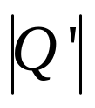


第三章 热力学第二定律
§3.1 自发过程的共同特征
如果电解时所做电功为W，同时有 的热放出，那么，当反应系统恢复原状时，环境损失功W。得到热 ，根据热
力第一定律
+
W=
+
如果环境所得到的热 能全部变为功而不引起任何其它变化，那么，原过程就是一可逆反应。
+
所以，环境是否也得以复原，亦即化学反应能否成为─可逆过程，取决于热能是否全部转化为功而不引起任何其它变化。
人们的经验证明，热功转换是有方向性的。功是物质分子的有序运动，可自发地全部变为热；
而热是物质分子的无序运动且不可能全部转变为功而不引起任何其它变化。

Slide 9
第三章 热力学第二定律
§3.2 热力学第二定律
克劳修斯（Clausius）的说法：“不可能把热从低温物体
传到高温物体，而不引起其它变化。”
开尔文（Kelvin）的说法：“不可能从单一热源取出热使之完全变为功，而不发生其它的变化。”
被奥斯特瓦德(Ostward)表述为：“第二类永动机是不可能造成”。
第二类永动机：从单一热源吸热使之完全变为功而不留下任何影响。
讨论： ① Clausius 说法中，要注意“不引起其它变化”。热是可
以从低温物体传到高温物体。例：冰箱，空调，但会引起其它变化
（功→热）。

Slide 10
第三章 热力学第二定律
§3.2 热力学第二定律
② Kelvin说法中同样要注意“不发生其它变化”。因为理想气体
的恒温膨胀是（Q=-W）吸热全部用来做功。但引起状态变化。
③Clausius 说法和Kelvin说法是等价的。
④第二类永动机并不违背热力学第一定律，也就是说，第一定律只
能解决能量守恒问题而不能指出能量传递的方向，要解决方向问题
需要第二定律。如果第二类永动机能存在，其功效不亚于第一类永
动机。因为人们航海可不带燃料，将大海作为第一热源即可。

Slide 11
第三章 热力学第二定律
§3.2 热力学第二定律
⑤热力学第二定律同第一定律一样，是人类经验的总结，无法
也无需用数学方法证明，因为从其诞生至今还未发现有例外。
□热力学第二定律原则上可用来判断任何一过程进行的方向问题，
但实际上对每一过程首先看其转化为第二类永动机，再根据“第
二类永动机不可能造成”这一结论来判断过程的方向，这就太抽
象，太繁了。再说，这一判断方法并不能指出过程进行到什么
程度为止。

Slide 12
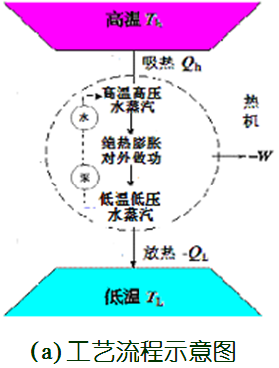
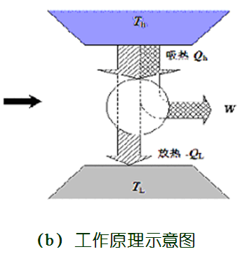
第三章 热力学第二定律
§3.2 热力学第二定律
历史上对热功转换的研究是从对热机（蒸汽机）效率的研究
开始的。所谓热机就是一种能连续不断地从高温热源吸热、对外
做功的循环操作的机器. 如图（a)所示
热机中工作
介质是H₂O，通
过H₂O的状态变
化达到热功转换、
实现对外做功的
目的。

Slide 13
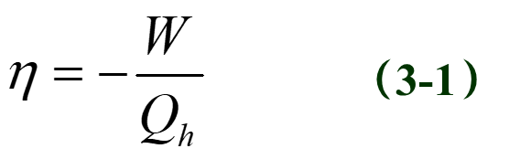
第三章 热力学第二定律
§3.3 卡诺循环及卡诺定律
根据热力学第一定律有－W= Q _{h}+ Q _{L}。若热机不向低温热源T_{L}
散热，即Q_{L}=0，则从高温热源吸收的热全部用来做功，η=1，热机
效率为100%。
实验证明，这样的热机是不存在的。既然如此，热机效率，即
热功转换的效率到底是多少？最高能达到多少？正是基于对这个问
题的研究，人们总结出了热力学第二定律。
最早热机效率η <5% 。热机效率能提高吗？如果能，能提到多
高，即η_{(max)} =? , 用什么方法提高？

Slide 14
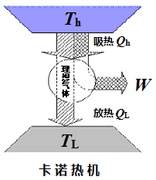
第三章 热力学第二定律
§3.3 卡诺循环及卡诺定理
热机的热→功转换，即效率？
1824 年，法国工程师N.L.S.Carnot
(1796~1832)设计了一个循环，以理想
气体为工作物质，从高温T_{h}热源吸收
Q_{h}的热量，一部分通过理想热机用来
对外做功W，另一部分Q_{L}的热量放给
低温T_{L}热源。这种循环称为卡诺循环。

Slide 15
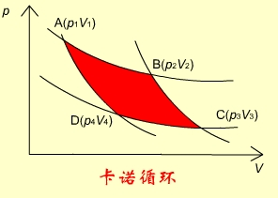
第三章 热力学第二定律
§3.3 卡诺循环及卡诺定理
热机的热→功转换，即效率？
或者说在两个热源之间、由两
个恒温过程和两个绝热过程构成的
最简单的理想循环，被称为卡诺循
环。
卡诺热机的热→功转换的效率？
为此首先要计算卡诺循环所做的功？

Slide 16
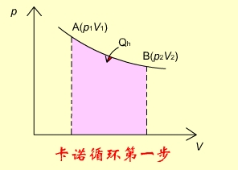
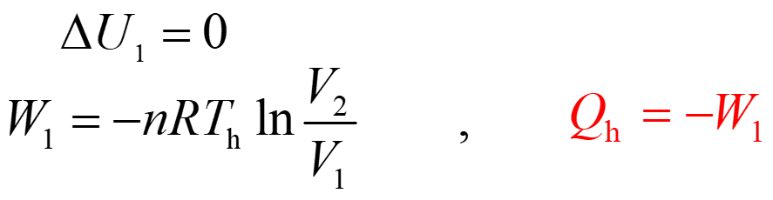
第三章 热力学第二定律
§3.3 卡诺循环及卡诺定理
卡诺循环所做的功的计算
根据卡诺循环的定义，1mol 理想气体的卡诺循环在p-V 图上可以分为四步：
过程1：等温（T_{h}）可逆膨胀由 p₁V₁
到p₂V₂(A→B)，如右图所示。
所作功如AB曲线下的面积所示。

Slide 17
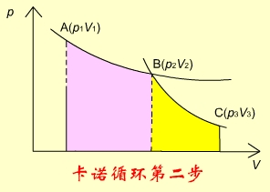
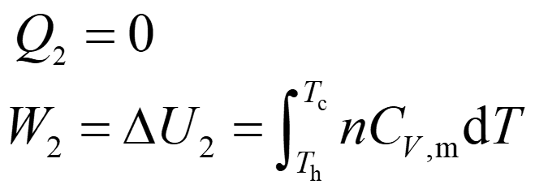
第三章 热力学第二定律
§3.3 卡诺循环及卡诺定理
过程2：绝热可逆膨胀由p₂V₂（T_{h})到 p₃V₃（T_{L})(B→C)
所作功如BC曲线下的面积所示。

Slide 18
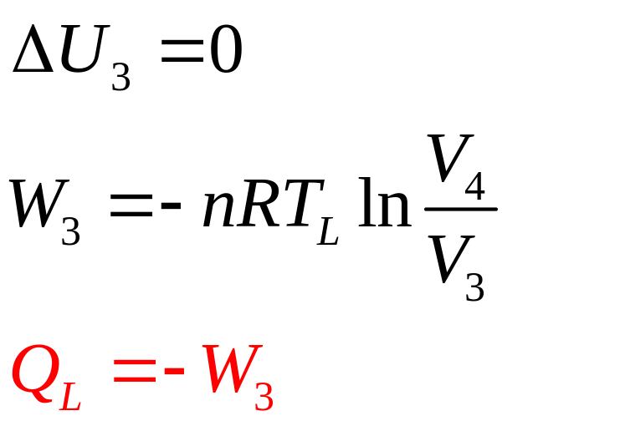
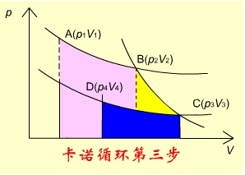
第三章 热力学第二定律
§3.3 卡诺循环及卡诺定理
过程3：等温可逆压缩由p₃V₃（T_{L})到 p₄V₄（C→D)
环境对体系所作功如DC曲线下的面积所示

Slide 19
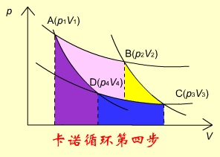
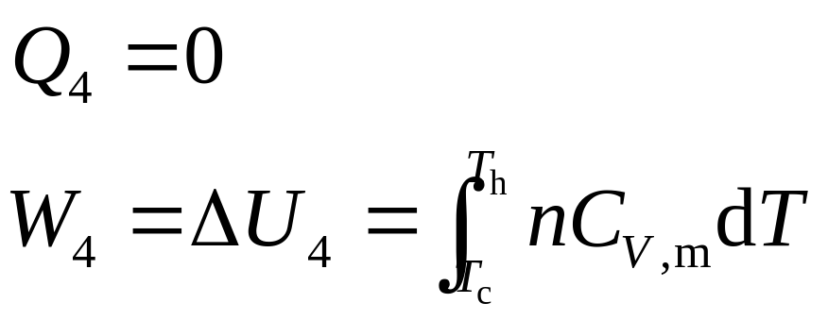
第三章 热力学第二定律
§3.3 卡诺循环及卡诺定理
过程4：绝热可逆压缩由p₄V₄（T_{L})到 p₁V₂（T_{h})（D→A)
环境对体系所作的功如DA曲线下的面积所示。

Slide 20
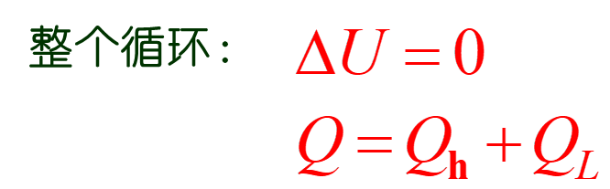
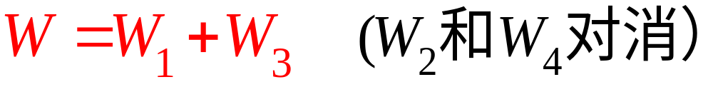
第三章 热力学第二定律
§3.3 卡诺循环及卡诺定理
Q_{h}是体系所吸的热，为正值，
Q_{L}是体系放出的热，为负值。
即ABCD曲线所围面积为热机所作的功。

Slide 21
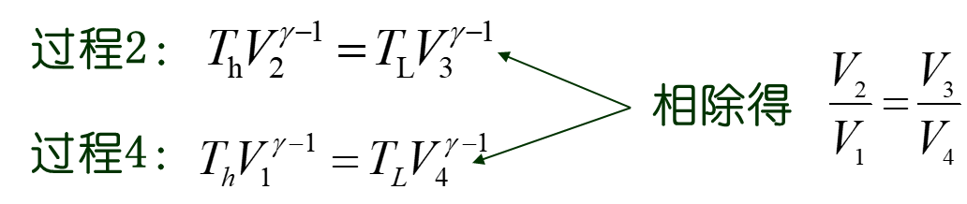
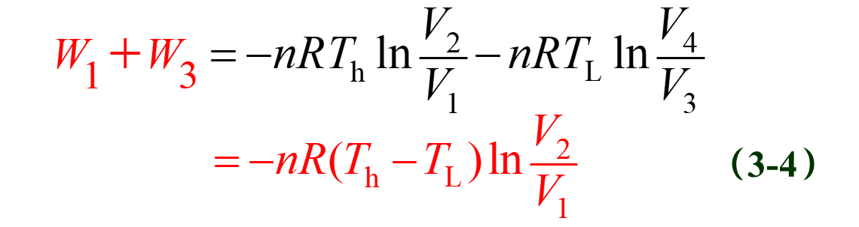
第三章 热力学第二定律
§3.3 卡诺循环及卡诺定理
根据绝热可逆过程方程式

Slide 22
第三章 热力学第二定律
§3.3 卡诺循环及卡诺定理
卡诺热机效率的计算
卡诺循环是热力学
基本循环，它只在两个
热源之间循环。卡诺循
环所构成的热机是理想
热机,又称为可逆热机。
热机效率 ?

Slide 23
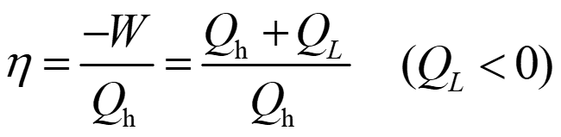
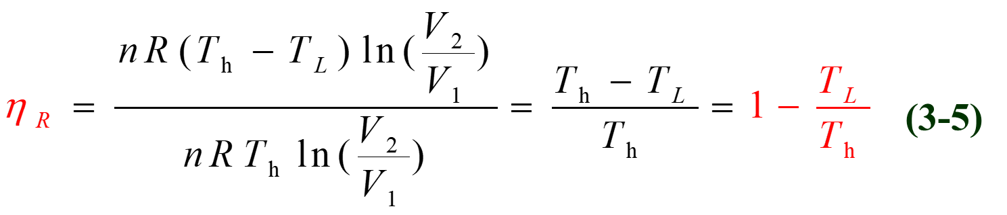
第三章 热力学第二定律
§3.3 卡诺循环及卡诺定理
2．热机效率
任何热机从高温(T_{h})热源吸热Q_{h} ,一部分转化为功W,另一部
分Q_{L}传给低温(T_{L}) 热源。将热机所作的功与所吸的热之比值称
为热机效率,或称为热机转换系数，用 η 表示。η 恒小于1。
对可逆热机

Slide 24
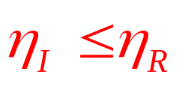
第三章 热力学第二定律
§3.3 卡诺循环及卡诺定理
卡诺定理：在两个不同温度的热源之间工作的热机，卡诺热机
效率最高，即 。
尽管卡诺定理诞生在热力学第二定律之前，但是，要证明卡诺
定律需要用到热力学第二定律，所采用的是逻辑推理反证法。
证明（请见教材，自学）
卡诺定理推论：卡诺热机效率只与两热源温度有关，与工作物
质无关。
只要卡诺定理定理成立，卡诺定理的推论就是不证自明的了。

Slide 25
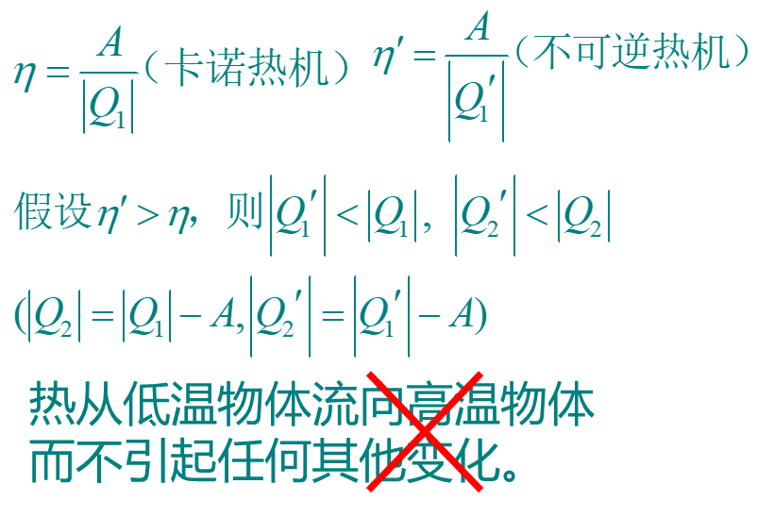
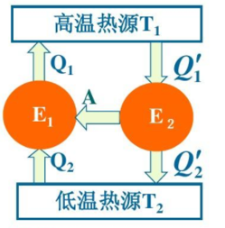
第三章 热力学第二定律
§3.3 卡诺循环及卡诺定理

Slide 26
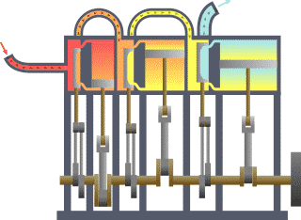
第三章 热力学第二定律
§3.3 卡诺循环及卡诺定理
进一步分析（3-5）还可以发现，在相同的低温热源温度T_{L}时，
从高温热源传出同样的热量Q _{h}，高温热源温度越高，热机对环境
作功越多，换句话说，热(能量)除了有量的多少，还有“质”或说
“品味”的高低，温度越高，热的“品味”或说“质”就越高。
现代蒸汽机如图所示

Slide 27
第三章 热力学第二定律
§3.3 卡诺循环及卡诺定理
(3-5)式表明，卡诺热机效率只与两个热源的温度有关。高温热
温度越高、或低温热源温度越低，热机的效率就热高。
实际热机（蒸汽机（工作物质为水蒸气），内燃机（工作物
质为燃烧的高温高压气体），是不可逆热机，所以
η_{i}<η_{R}

Slide 28
第三章 热力学第二定律
§3.3 卡诺循环及卡诺定理
例题1. 已知每克汽油燃烧时可放热46.86kJ。试分别计算下列两种
热机效率是多少？
（1）以水蒸汽作为蒸汽机的工作物质时，其最高温度即水蒸汽的
温度为385℃，冷凝器即低温热源为30℃。当用汽油替换水蒸汽作
为蒸汽机的工作物质,工作在同样的温度区间时；
（2）若用汽油直接在内燃机内燃烧，高温热源温度可达2000℃，
废气即低温热源仍为30℃。每克燃油燃烧时所能做出的最大功为
多少？
解：假设两热机皆为理想热机，则

Slide 29

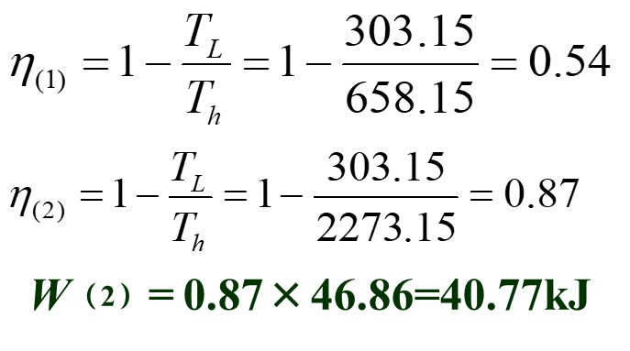
第三章 热力学第二定律
§3.3 卡诺循环及卡诺定理
计算结果再一次表明，高温热源温度越高，其热机效率越大。
尽管卡诺热机（循环）是理想热机，现实世界根本不存在，但它
为我们提高实际热机效率指明了方向。
思考题：1.人们为什么要制造陶瓷发动机
2.人们为什么要建成超（超）临界火力发电厂

Slide 30
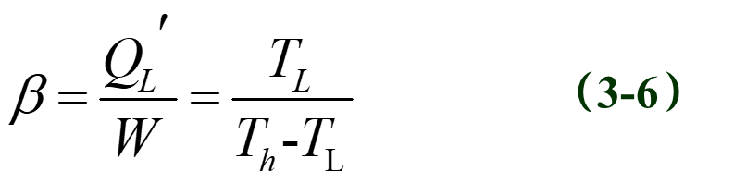
第三章 热力学第二定律
§3.3 卡诺循环及卡诺定理
例题2. 如果把卡诺热机逆转，就变成为制冷机。此时环境对系统
做功，系统自低温热源T_{L}吸取热量Q_{L}′，而放给高温热源T_{h}的热
Q_{h}′，这就是制冷机的工作原理。用制冷系数关联环境对系统所
做的功与从低温热源所吸取的热Q_{L}＇的关系为
它相当于每施一个单位的功于制冷机从低温热源中所吸取热的单
位数。据此，请计算使1.00kg 、273.2K的水变成冰：（1）至少需
对系统做功若干？（2）制冷机对环境放热多少？设室温为298.2K，
冰的融化热为334.7kJ·kg⁻¹。

Slide 31
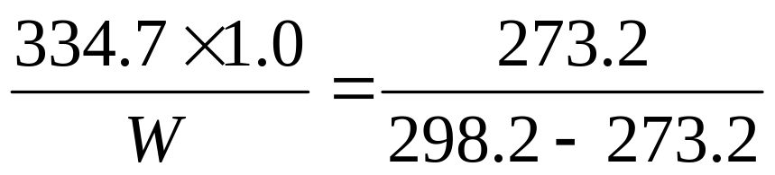
第三章 热力学第二定律
§3.3 卡诺循环及卡诺定理
解（1）设制冷机为可逆转的卡诺热机，即可逆的制冷机，
则根据式（3-7）
W=30.63 kJ
（2）放给高温热源的热（- Q_{h}＇）
- Q_{h}＇= Q_{L}＇+ W =(334.7×1.0+30.63)kJ=365.3 kJ
上述 W 是按可逆制冷机计算的结果，即冷冻1 kg水变成冰最
少需做功30.6 kJ，实际制冷机所需做的功远大于30.6 kJ。

Slide 32
第三章 热力学第二定律
§3.3 卡诺循环及卡诺定律
例题3.3 某空调生产厂广告声称其生产的1.119kW（1.5匹）热泵式
空调器在室外温度为-5℃、室内温度为25℃时，其制热效果能达到
每千焦功制热12.0 kJ，请判断该广告的真伪。
解：要解该题，首先要了解“热泵”。热泵的工作原理和制冷
机是一样的，但关注的对象不同，热泵的目的是如何把热量从低
温物体送到高温物体使之更热。这在机械装置上与热机有所不同。
把制冷机用作为热泵，这一概念是开尔文在1852年首先提出的，
现在这一技术在空调器生产中已被普遍采用。

Slide 33
第三章 热力学第二定律
§3.3 卡诺循环及卡诺定律
热泵工作效率（或工作系数）是由向高温物体所输送的热量与电
动机所做的功的比值所决定的。通常商品空调器中所用热泵的工
作系数在2-7之间，若设为5，则电机做功1J，高温物体可得5J的
热。而直接电加热，1J电能只能提供1J热，显然使用热泵是非常
经济的。
同一台设备， 可以实现冬天制热，夏天制冷
现在回到例题3，设该空调具有可逆热泵效率，则由此得每1kJ
功的制热量为

Slide 34
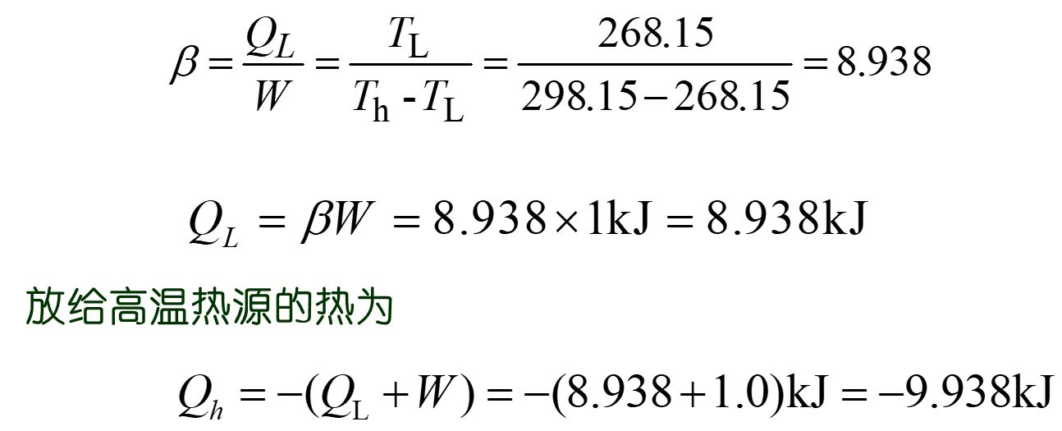
第三章 热力学第二定律
§3.3 卡诺循环及卡诺定律
由计算可知，即使该厂家生产的空调其热泵为可逆热泵，每
1 kJ也只能制热9.938 kJ。故该广告言过其实。

Slide 35
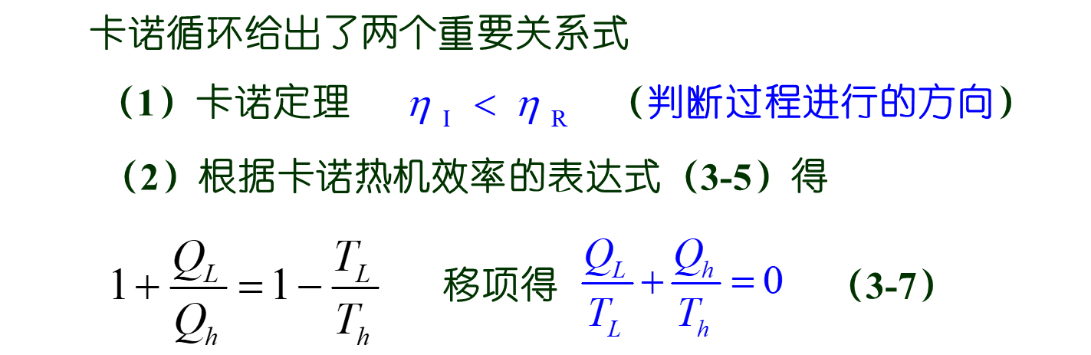
第三章 热力学第二定律
§3.3 卡诺循环及卡诺定理
即卡诺循环中，热温商的之和等于零。
式（3-7）是一个重要的关系式。据此将引出用于热力学
第二定律的重要函数一一熵函数的概念，这可是卡诺当年始料
未及的。

Slide 36
Problems
Problems： P₁₁₁ 2, 3

Slide 37
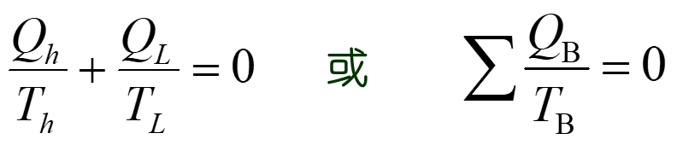
第三章 热力学第二定律
§3.4 熵的概念
1. 可逆过程的热温商及熵函数的引出
在卡诺（可逆）循环中，热温商之和等于零，即
上式是由卡诺热机在两个热源之间工作时得出的，现在要问，
对于任意一个可逆循环，上式还成立吗？
任意一个可逆循环其热源可能不止两个而是多个，这时各个
热源的热温商之和还等于零吗？
答案是肯定的。证明如下：

Slide 38
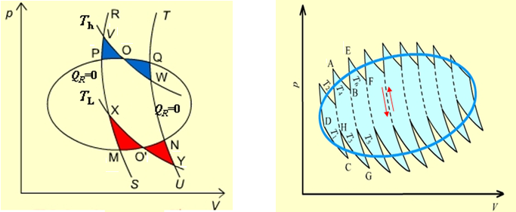
第三章 热力学第二定律
§3.4 熵的概念
如图所示，在任意可逆循环曲线上取很靠近的PQ过程（线段）；
通过P，Q点分别作RS和TU两条可逆绝热膨胀线，在P，Q之间
通过O点作等温可逆膨胀曲线VW，且使两个三角形PVOP和OWQO
的面积大小相等，这样PQ过程与PVOWQ过程所做的功相同。

Slide 39
第三章 热力学第二定律
§3.4 熵的概念
同理，对MN过程（线段）作同样的处理，使MN过程所做的功
与MXO′YN折线所经过的过程做功相同。这样，由VWYXV就构
成了一个卡诺循环。

Slide 40
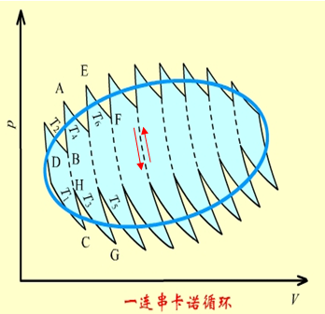
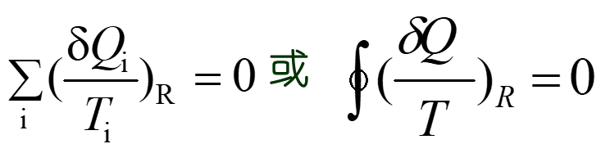
第三章 热力学第二定律
§3.4 熵的概念
用相同的方法把任意可逆循环分成许多首尾连接的小卡诺循环，前一个循环的绝热可逆膨胀线就是下一个循环的绝热可逆压缩线，如图所示的虚线部分，这样两个过程的功恰好抵消。
从而使众多小卡诺循环的总效应与任意可逆循环的封闭曲线相当，所以任意可逆循环的热温商的加和等于零，或它的环积分等于零。

Slide 41
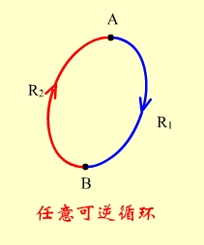
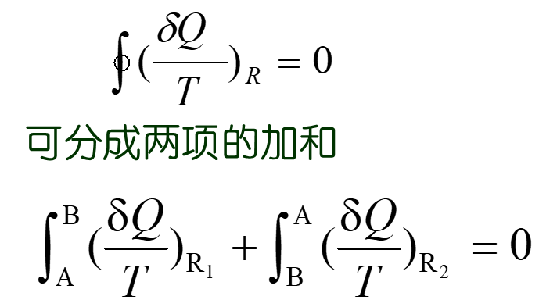
第三章 热力学第二定律
§3.4 熵的概念
熵的引出：
用一闭合曲线代表任意可逆循环。
在曲线上任意取A，B两点，把循
环分成A→B和B→A两个可逆过程。
根据任意可逆循环热温商的公式：

Slide 42
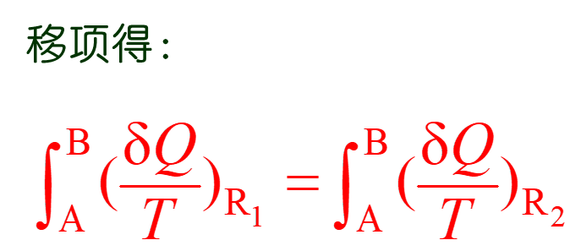
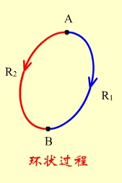
第三章 热力学第二定律
§3.4 熵的概念
说明任意可逆过程的热温商的值决
定于始、终状态，而与可逆途径无关，
这个热温商具有状态函数的性质。而其
积分值代表了某个状态函数的改变值。
任意可逆过程

Slide 43
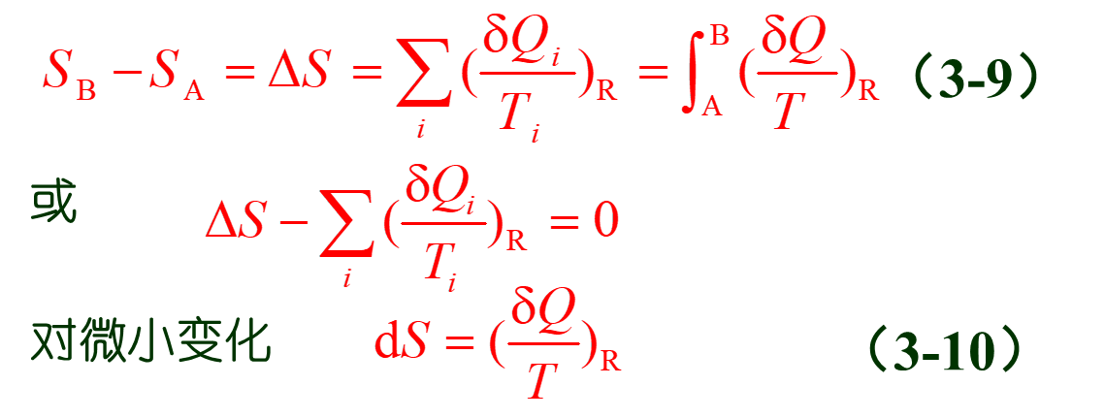
第三章 热力学第二定律
§3.4 熵的概念
熵函数的定义：
Clausius根据可逆过程的热温商值决定于始终态而与可逆过程
无关这一事实, 定义了“熵”（entropy）这个函数，用符号“S ”表
示，单位为：J·K⁻¹
设始、终态A，B的熵分别为 S_{A} 和 S_{B}，则：

Slide 44
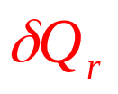
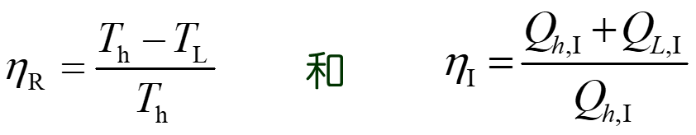
第三章 热力学第二定律
§3.4 熵的概念
这几个熵变的计算式习惯上称为熵的定义式，即熵的变化值可用可逆过程的热温商值来衡量。
熵：是状态函数 ，且为容量性质，对一定量的物质其绝对值不知道，只能求状态变化的改变值ΔS。
值得注意的是此二式是由可逆循环导出的，其中 为可逆过
程的热效应，故此二式只能用于可逆过程。
2. 不可逆过程热温商
对于工作在相同两个热源的可逆热机R和不可逆热机I，其效率
分别为

Slide 45
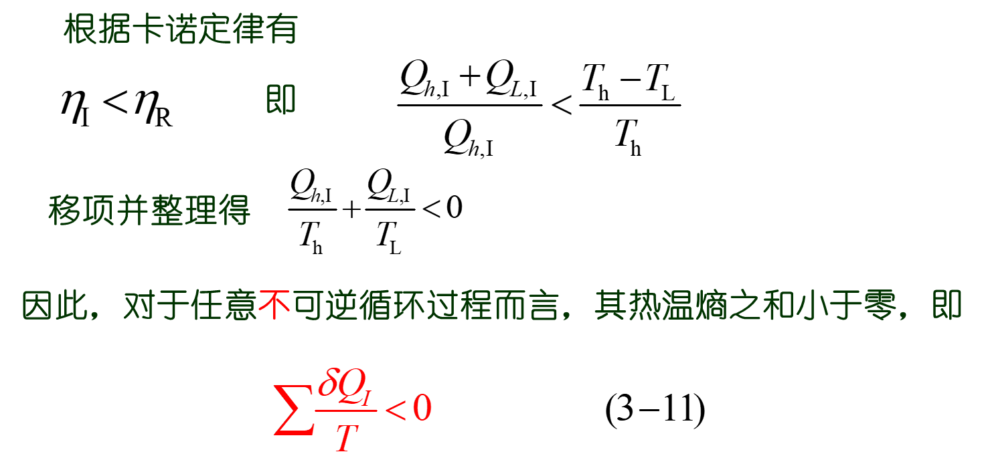
第三章 热力学第二定律
§3.4 熵的概念

Slide 46
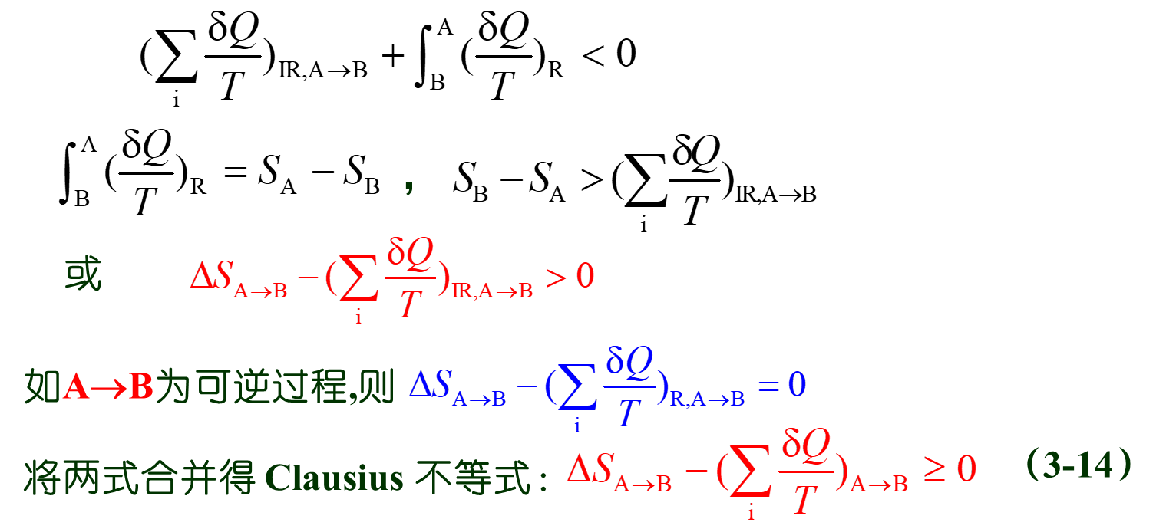
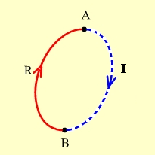
第三章 热力学第二定律
§3.4 熵的概念
现假设有一循环，如图所示，A→B为不可逆过程I，B→A为
可逆过程R，整个过程为不可逆循环。根据（3-11）式，应有

Slide 47
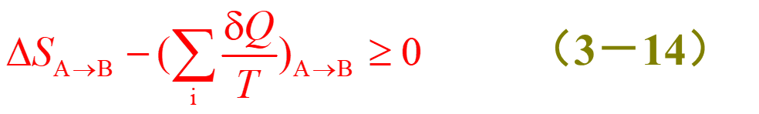

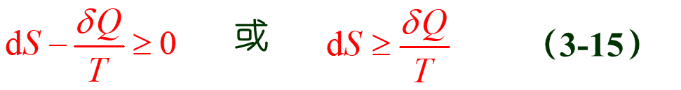
第三章 热力学第二定律
§3.4 熵的概念
3．克劳修斯不等式——热力学第二定律数学表达式
是实际过程的热效应，T 是环境温度。若是不可逆过程，用“>”号，可逆过程用“=”号，这时环境与体系温度相同。
对于微小变化，（3-14）可写为
(3-14)和（3-15）式称为克劳修斯不等式，也是热力学第二
定律的数学表达式，它的含义是：

Slide 48
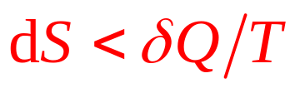
第三章 热力学第二定律
§3.4 熵的概念
（1）若某一过程发生将使系统的熵变ΔS大于其热温商，则该过程
是一个不违背热力学第二定律的、有可能发生的过程；若某一过程
发生时，系统的熵变ΔS与其热温商相等，则该过程是一可逆过程。
（2）根据卡诺定律，任意热机的效率大于可逆热机的效率是不
可能的，据此可以推知，在实际过程中不可能有 的情
况出现。即不可能设计出这样一个过程，在其进行之后，能使系统
的熵变小于其热温商。
由于各种热力学过程的不可逆性都可归结为热功转换的不可
逆性，因此，克劳修斯不等式可用来判断各种热力学过程的方向
与限度。

Slide 49
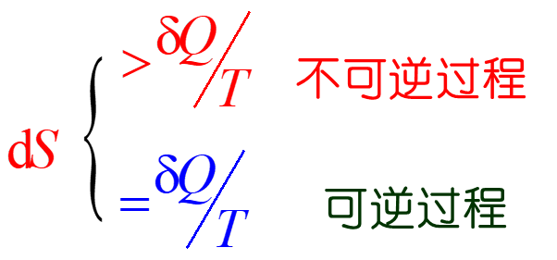

第三章 热力学第二定律
§3.4 熵的概念
4．熵增原理及熵判据
当系统进行一绝热过程（ad）时，根据（3-15）式有
即在一绝热系统中，永远不会发生熵值减少的过程。
或者表述为：在绝热条件下，趋向于平衡的过程使系统的熵增加。
这就是著名的熵增原理。由此得熵判据 如下：

Slide 50


第三章 热力学第二定律
§3.4 熵的概念
热力学中的大多数系统或过程并非是绝热系统或过程，为了
计算方便，这时可将系统（sys）与环境（amb）构成一孤立系统
（iso）作为一个整体，它显然满足绝热的条件，因此有
或对于宏观量的变化
根据（3-18 a）或（3-18 b）式，熵增原理又可表述为“孤立系
统的熵永不减少”。

Slide 51
第三章 热力学第二定律
§3.4 熵的概念
一般情况下，不可逆过程可以是前面讲过的自发过程，也可以
是通过环境作功进行的非自发过程。
但对孤立系统而言，系统与环境之间没有任何能量交换，若其
内部发生不可逆过程，那一定是自发过程，不可逆过程的方向也就
是自发过程的方向；
（3-18a）或（3-18b）是根据熵增原理导出的、用来判断过程
进行方向和限度的判据，又称为“熵判据”。
原则上，有了熵判据，我们可以判断任一给定过程进行的方向
和限度。

Slide 52
第三章 热力学第二定律
§3.4 熵的概念
5. 熵的物理意义
熵函数S具有丰富的物理意义。首先，我们从熵的定义出发，
以热功转换、一定量的某物质相态变化以及气体混合的例子来定
性了解熵的物理意义。
熵函数是通过热 /功转换的讨论引出的，为了理解熵的物理
意义，先来通过热和功微观运动本质来初步理解熵的物理意义。

Slide 53
第三章 热力学第二定律
§3.4 熵的概念
热是物质分子无序运动所传递的能量，也是分子无序运动的一
种表现；
而功是物质分子有序运动所传递的能量，是分子有序运动
的结果。
由此可知功变为热是物质分子从有序向无序变化，是向混乱度
增加的方向进行的。
因此，功可以百分之百变成热，而热不可能百分之百变成功而
不引起其他的变化。这里实际上暗含了能量传递的方向性。

Slide 54
第三章 热力学第二定律
§3.4 熵的概念
一定量的纯物质由液态变为气态（l→g）→ 混乱程度不断增
加的过程，由于Q＞0，这一过程也是系统熵值不断增加的过程。
对于气体混合过程，是系统混乱程度增加的过程，计算表明，
这个过程同时也是系统的熵值增加的过程。
熵函数的大小与系统的混乱程度密切相关，因此，我们可以将
熵函数看作是系统混乱程度的一种量度。
一个系统，其混乱程度越高，其熵也就越大，反之亦然，这
就是熵函数的物理意义。

Slide 55
第三章 热力学第二定律
§3.5 熵变的计算
利用克劳修斯不等式，原则上已解决了判断任一过程进行的方向
和限度问题。
但是，要真正达到此目的，根据熵判据的要求，还必须将系统
从始态到终态的熵变ΔS_{sys}和相应的环境熵变ΔS_{amb}计算出来。
凭借系统与环境间交换的能量（热和功） →ΔU或ΔH；
系统在一定的平衡状态下S 有一定的值，当系统发生变化时，
ΔS ？ 如何求？
要用可逆变化过程中的热温商来求S的变化值ΔS 。
如果实际过程是不可逆的，可根据熵是状态函数的特性，设计
始、终态相同的可逆过程计算。

Slide 56
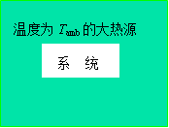
第三章 热力学第二定律
§3.5 熵变的计算
此外，要想利用熵判据判断过程进行的方向，除了绝热过程之
外，还必须计算环境的熵变。因此，在本节中，将分别介绍针对
不同的系统和不同的变化过程如何计算系统熵变ΔS_{sys}和环境熵变
ΔS_{amb}。
1. 环境熵变计算
为了计算环境的熵变，我们总是
将环境看作是一巨大热源（如图所
示）。

Slide 57
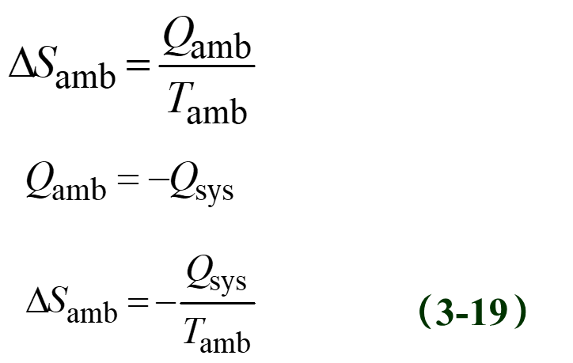
第三章 热力学第二定律
§3.5 熵变的计算
所以当系统与环境之间进行有限热量Q交换时，环境的温度
T_{amb}可看作是定值，因此，对环境来说，这一热交换过程是可
逆的，由此得环境熵变为
环境的熵变很简单，它总是等于系统实际热效应的负值
除以环境的温度。 例如，对于绝热过程，Qs_{ur}=0 , ΔS_{sur}=0

Slide 58
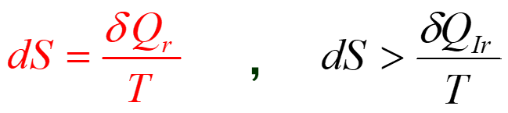
第三章 热力学第二定律
§3.5 熵变的计算
2. 单纯pVT状态变化过程熵变的计算
计算熵变必须做到：
①弄清体系是由哪几部分构成的；
②每一部分的始末态是什么？
③画出框图。如果变化是不可逆过程，必须在始、末态之间设计
可逆过程，因为

Slide 59


第三章 热力学第二定律
§3.5 熵变的计算
④设计可逆过程三原则：
a 利用已有的已知条件和数据；
b 必须与实际发生的过程有相同的始、末态；
c 必须有与之相应的可逆过程计算公式或能进行方便的计算。
（1）单纯pVT状态变化 熵变的计算
根据熵函数的定义式和热力学第一定律的数学表达式，对于无
非膨胀功的单纯pVT状态变化有

Slide 60




第三章 热力学第二定律
§3.5 熵变的计算
又因为 dH=dU+pdV+Vdp，代入（3-20a）中得
（1）理想气体系统单纯pVT变化

Slide 61

第三章 热力学第二定律
§3.5 熵变的计算

Slide 62

第三章 热力学第二定律
§3.5 熵变的计算
实际上，由于（3-21a）－（3-21c）是根据可逆过程推导出来
的，因此，当我们对不可逆过程使用（3-21a）－（3-21c）时，事
实上相当于我们根据状态函数的特性，对实际发生的不可逆过程设
计了一个具有相同始、终态的可逆过程，由此计算得到的状态函数
（熵）的改变值当然是正确的。
例3.4 1mol理想气体在等温下通过：(1)可逆膨胀，(2)真空膨胀，
体积增加到10倍，分别求其熵变。
解：（1）可逆膨胀

Slide 63



第三章 热力学第二定律
§3.5 熵变的计算
（2）真空膨胀

Slide 64

第三章 热力学第二定律
§3.5 熵变的计算
例题3.5 1mol理想气体在T=300K，从始态100kPa经下列过程，
求Q，ΔS_{sys}及ΔS_{iso}。
（1）恒温可逆膨胀到终态压力为50kPa；
（2）恒温反抗恒定外压50 kPa不可逆膨胀至平衡态；
（3）恒温向真空自由膨胀到原体积的2倍。
解：首先画出过程框图

Slide 65

第三章 热力学第二定律
第三章 热力学第二定律
§3.5 熵变的计算
§3.5 熵变的计算
上述三个过程皆为理想气体等温过程，所以△U=0

Slide 66







第三章 热力学第二定律
§3.5 熵变的计算
？ （why?），
ΔS₂=？
Why?
(∵ S是状态函数，且两过程的始末态相同)
ΔS_{sur}=-Q_{sys}/T=-1247/300=-4.157J⋅K⁻¹ , ΔS_{iso}=1.6J⋅K⁻¹>0
同理

Slide 67

第三章 热力学第二定律
§3.5 熵变的计算
ΔS_{iso}= >0 ,不可逆
例题3.6 5mol单原子理想气体从始态300K，50kPa,先绝热可逆压缩
至100 kPa，再恒压冷却使体积缩小至85dm³，求整个过程的Q，W，
ΔU，ΔH 和ΔS
解：画出过程框图，正确写出系统的始、终态及所经历的中间态
对于理想气体单纯PVT状态变化，求各状态函数改变值的
关键是求出始、终态（包括中间态）的温度。

Slide 68






第三章 热力学第二定律
§3.5 熵变的计算
求理想气体绝热可逆过程的终态温度一定要用其绝热可逆
过程的过程方程
,
对于单原子理想气体 γ=5/3

Slide 69


第三章 热力学第二定律
§3.5 熵变的计算
W=W₁+W₂=nCv,m(T₂-T₁)-p₂(V₃-V₂)
=5×3/2R(395.9-300)-100×103(85-165.6)×10-3
=5979.8+8060=14.04kJ
ΔU=nC_{v,m}(T₃-T₁)=5×3/2R(204.5-300)=-5.85kJ
ΔH= nC_{p,m}(T₃-T₁)=5×5/2R(204.5-300)=-9.75kJ

Slide 70

第三章 热力学第二定律
§3.5 熵变的计算
例题3.7 始态300K，1MPa的单原子理想气体2mol反抗0.2MPa的恒定
外压绝热膨胀至平衡态。求过程的Q，W，ΔU，ΔH及ΔS
解：画出过程框图，正确写出系统的始、终态及所经历的中间态
对于绝热过程，关键同样是求出终态温度T₂。在求T₂之前，首先
判断是可逆过程，还是不可逆过程。就本题而言，反抗恒定外压，
肯定是一不可逆过程。（千万注意，对于绝热不可逆过程，一定不
能用绝热可逆过程的过程方程求T₂）。

Slide 71




第三章 热力学第二定律
§3.5 熵变的计算
因为 Q=0 ， 所以W=ΔU，由此得
Q=0
W=ΔU=nCv,m(T2-T1)=2×3/2R(204-300)=-2.395kJ
ΔH=nCp,m(T2-T1)=2×5/2R(204-300)=-3.991kJ

Slide 72


第三章 热力学第二定律
§3.5 熵变的计算
=-16.03+26.76=10.73J·K⁻¹>0 (不可逆)
（2）理想气体混合过程熵变计算
理想气体由于其V_{分}=0，分子间无作用力，其他气体存在与否，
并不影响其状态，故理想气体混合过程，从本质上讲，仍是单纯
的pVT状态变化过程。因此，在计算理想气体混合过程的熵变时，
原则上是分别计算各组成部分的熵变，然后求和。

Slide 73
第三章 热力学第二定律
第三章 热力学第二定律
§3.5 熵变的计算
§3.5 熵变的计算
例3.8 将温度均为300K，压力均为100kPa的100dm³的H₂（g）和50dm³的C H₄（g）恒温恒压混合，求过程的ΔS（假设H₂（g）和C H₄（g）均可认为是理想气体）。
解：首先画出框图
V=150dm³
p=100kPa
T=300K
H₂(g)+CH₄(g)
V(H₂)=100dm³
p(H₂)=100kPa
T=300K
n(H₂)=?
V(CH₄)=50dm³ p(CH₄)=100kPa T=300K
恒温、恒压混合
n(CH₄)=?
∵IG V_{分}=0，分子间无作用力，其它气体存在与否，不影响其状
态，故可分别计算各气体的熵变。
抽去隔板，使其混合，混合前后T 不变，故

Slide 74




第三章 热力学第二定律
§3.5 熵变的计算
=18.3J·K⁻¹
ΔS_{iso}=ΔS_{sys}+ΔS_{sur}=ΔS_{sys}=ΔS(H₂)+ΔS(CH₄)
=13.5+18.3=31.8J·K⁻¹ （不可逆）

Slide 75



第三章 热力学第二定律
§3.5 熵变的计算
此处体系状态变化没有吸、放热，也没有对环境做功，相当于一孤立体系内部变化。
……
更一般地， 当p_{A}=p_{B}= = p_{i} = p_{混} 且等温混合，
（3-22）

Slide 76
第三章 热力学第二定律
§3.5 熵变的计算
（2）凝聚态系统单纯pVT变化
对于凝聚态系统，只要压力变化不是很大，一般情况下，压力
对熵值的影响一般很小。因此，对于凝聚态系统单纯pVT变化，我
们只需讨论在恒容或恒压变温过程中熵变的计算。
一般恒容或恒压下的变温过程都是不可逆的，而熵变的计算必
须是可逆过程。在恒压条件下，如何设计一可逆的加热（或降温）
过程来求算系统温度从T₁变到T₂的熵变ΔS 呢？
以加热为例，可设想在T₁和T₂之间有无数个热源，每个热源温
度只相差dT，这样的加热过程即为可逆加热过程。

Slide 77
可逆传热变温过程
T₁
T₂
T₁
T₁+dT
T₁+2dT
T₂-dT
T₂

Slide 78




第三章 热力学第二定律
§3.5 熵变的计算
当系统在恒压时分别与每个热源接触，则 ，故
（3-23）
对恒容过程而言， ，由此得
（3-24）
式（3-23）和（3-24）皆是假定C_{p,m}和C_{V,m}为常数时导出的，当C_{p,m}
和C_{V,m}为温度函数时，要分别以C_{p,m}=f(T)和C_{V,m}=f(T)代入（3-23）和
（3-24）中方能求算。

Slide 79
第三章 热力学第二定律
§3.5 熵变的计算
（3-23）
（3-24）
其实，（3-23）和（3-24）是恒压或恒容过程通用方程，无论
系统是固体，液体还是气体 。其实，当用（3-23）或（3-24）时，
我们就已经假设过程为恒压或恒容可逆升温过程。

Slide 80

第三章 热力学第二定律
§3.5 熵变的计算
但是，在温度变化范围内不能有相变过程发生，因为由于物质的
相态发生变化，热容不连续，有一突变，同时还存在相变熵。
例3.9 固体钼的摩尔恒压热容随温度变化的关系式如下：
C_{p,m}=〔23.80+7.87×10⁻³T/K－2.105×10⁵(T/K)⁻²〕J·K⁻¹·mol⁻¹
求1mol钼从273加热到熔点2893K的ΔS
解：在该题中，C_{p,m}不是常数，故不能直接利用公式（3-23）
计算△S，而应将C_{p,m} = f(T)代入积分

Slide 81

第三章 热力学第二定律
§3.5 熵变的计算
=75.45 J·K⁻¹
（3）不同温度热源间传热过程熵变的计算
设想有两个温度分别为T_{h}和T_{c}的巨大热源和一根温度为T_{c}的金属
棒构成的系统，现将金属棒架在两个热源之间，一段时间后，将金
属棒从高温热源拿开，金属棒恢复始态。而高温热源通过金属棒向
低温热源传热Q。请问经过这个过程后系统的熵变为多少?
例题3.9 高温热源T_{h}=600K，低温热源T_{c}=300K，今有120kJ的
热直接从高温热源传递给低温热源，求此过程的△S。

Slide 82


第三章 热力学第二定律
§3.5 熵变的计算
解：画出过程框图如下：
根据题意，这是一不可逆传热过程，为计算过程的△S，需要
设计如下图所示的可逆传热过程

Slide 83

第三章 热力学第二定律
§3.5 熵变的计算
在上图中，在任意两个相邻的热源之间进行热量传递时，一方面
温差为dT，传热过程是可逆的，另一方面，对中间任一热源而言，
Q _{r}的热量可逆地一进一出，其始、终态未变，故每个中间态热源的
熵变为零。故过程的总熵为：
ΔS=ΔS₁+ΔS₂ = （3-25）
由于T_{h}＞T_{c}，且高温热源失去热量，故ΔS＞0，为不可逆过程。
上式是计算两个恒温热源间因热量传递所引起的熵变的计算通式。

Slide 84



第三章 热力学第二定律
§3.5 熵变的计算
回到例题3.9，根据（3-25）式有
J·K⁻¹＞0 （自发过程）
不妨顺便考察一下在绝热、没有相变的条件下，两个变温物体之间的热量传导及其相应的熵变的计算。在这种情况，
首先要求出系统终态温度T
再分别求出构成系统两部分各自的熵变，尔后再求和，结果为

Slide 85
第三章 热力学第二定律
§3.5 熵变的计算
（3-26）和（3-27）式分别是求绝热条件下没有相变的两个变温
物体之间热传导达平衡后相应的终态温度和熵变的计算公式。很明
显，（3-27）不同于（3-25），究其原因，读者自己分析之。
例3.10 常压下将100g27℃的水与200 g72℃的水在绝热容器中混合，求最终水温t及过程的熵变ΔS。已知水的比定压热容C_{p}=4.184J·g⁻¹·K⁻¹.
解：首先求出混合后的温度
∵绝热 ，∴Q=Q₁+Q₂=0
m₁ (t-27)+ m₂ (t-72)=0
100t-2700+200t-14400=0
300t=17100 , t=57℃
Q₁= m₁C_{p}(t-27)
Q₂= m₂C_{p}(t-72)
m₁C_{p}(t-27)+ m₂C_{p}(t-72)=0

Slide 86



第三章 热力学第二定律
§3.5 熵变的计算
画出过程框图
ΔS=ΔS₁+ΔS₂=39.88-37.19=2.69J·K⁻¹>0 （不可逆）

Slide 87
Problems
Problems： P₁₁₂ 5, 7, 9, 10

Slide 88



第三章 热力学第二定律
§3.5 熵变的计算
3. 相变化熵变的计算
在恒温恒压下两相平衡时所发生的相变属于可逆相变、且
，对于可逆相变，其熵变的计算可直接套用公式
楚顿规则（Trouton’s rule）
实验发现，许多纯物质的汽化热与其正常沸点之间近似满足
下列关系式

Slide 89

第三章 热力学第二定律
§3.5 熵变的计算
（3-28b）式称为楚顿规则（Trouton’s rule）。楚顿规则可以用
来近似估算某纯物质的汽化热。
不过，此规则对极性高的液体或在T_{b} <150K的液体不适用。
液体中若分子存在氢键或存在缔合现象，此规则亦不试用。

Slide 90
第三章 热力学第二定律
§3.5 熵变的计算
例题3.11 试求标准压力下，－5℃的过冷液体苯变为固体苯的△S，
并判断此凝固过程是否可能发生。已知苯的正常凝固点为5℃，在
凝固点的熔化焓9.940kJ·mol⁻¹，液体苯和固体苯的平均摩尔恒压热容
分别为127 J·K⁻¹·mol⁻¹和123 J·K⁻¹·mol⁻¹。
解：－5℃不是苯的正常凝固点，在该温度下发生的
C₆H₆(l)→ C₆H₆(s)
的相变化是不可逆相变，为了求该过程系统的△S，必须
设计与实际相变过程具有相同始终态的可逆过程。此外，欲判断该
过程是否可能发生，还需求出实际过程的热温熵与系统的△S加以
比较，方能做出判断

Slide 91




第三章 热力学第二定律
§3.5 熵变的计算
（1）设计可逆过程求系统的△S（为方便起见，取1molC₆H₆作为
系统）
根据状态函数的性质应有

Slide 92


第三章 热力学第二定律
§3.5 熵变的计算

Slide 93




第三章 热力学第二定律
§3.5 熵变的计算
例题3.11 100℃的恒温槽中有一带活塞的导热圆筒，筒中有
2molN₂（g）和装于小玻璃瓶中的3molH₂O（l）。环境的压力即
系统的压力维持120kPa不变。今将小玻璃瓶打碎，液态水汽化，
求过程的△S。已知：水在100℃时饱和蒸汽压为101.325kPa，在此
条件下水的摩尔蒸发焓=40.668kJ·mol⁻¹。
解：（1）为了求过程的△S，首先要明白系统的始终态。为此，
必须清楚终态H₂O（l）是否完全汽化。假设水全部汽化，则有
=120×0.6=72 kPa， =48 kPa

Slide 94
第三章 热力学第二定律
§3.5 熵变的计算
2 mol N₂(g)
P₁=120 kPa
T₁=100℃
3 mol H₂O(l)
P_{H2O}=120 kPa
T₁=100℃
2 mol N₂(g)
3 mol H₂O(g)
P₂=P_{N2}+P_{H2O}=120 kPa
T₂=T₁=100℃
ΔS
不可逆相变+不可逆混合
H₂O(l)
可逆变压
恒温恒压
混合
ΔS1
ΔS4
2 mol N₂(g)
P₁=120 kPa
T₁=100℃
3 mol H₂O(l)
P_{H2O}=101.325 kPa
T₁=100℃
2 mol N₂(g)
P₁=120 kPa
T₁=100℃
3 mol H₂O(g)
P_{H2O}=101.325 kPa
T₁=100℃
2 mol N₂(g)
P₁=120 kPa
T₁=100℃
3 mol H₂O(g)
P_{H2O}=120 kPa
T₁=100℃
ΔS2
ΔS3
H₂O(l)
可逆汽化
H₂O(g)
可逆压缩

Slide 95

第三章 热力学第二定律
§3.5 熵变的计算
根据状态函数特性有
△S=△S₁+△S₂+△S₃+△S₄
△S₁=△S(N₂)₁+△S(H₂O(l))₁
△S(H₂O(l))₁≈0 J·K⁻¹
△S₁ ≈ 0 J·K⁻¹

Slide 96


第三章 热力学第二定律
§3.5 熵变的计算

Slide 97
第三章 热力学第二定律
§3.5 熵变的计算
由例题3.11的解题过程可以看出，正确合理地设计可逆过
程框图是成功解题的第一步，也是最重要的一步。要想正确设计出
可逆过程框图，最好遵循如下三原则：
（1）正确描述系统的始、终态；
（2）尽可能利用已有的已知条件和数据设计的可逆过程，所设计
的可逆过程必须与实际发生的过程具有相同的始终态；
（3）所设计的可逆过程的每一步必须有与之相应的可逆的计算
公式或者可以认为所要求算的量近似等于零。

Slide 98
Problems
Problems： P₁₁₂ 11
P₁₁₃ 14

Slide 99

第三章 热力学第二定律
§3.6 热力学第三定律及其化学反应熵变的计算
前面我们已讲过等温和非等温过程单纯 pVT变化以及可逆与
不可逆相变过程的熵变计算。还剩一重要过程，即化学变化熵变
的计算。
一定条件下化学变化通常是不可逆的，化学反应热也是不可
逆热。因而不能直接用 计算化学反应的熵变，要
想用此公式计算ΔS就必须设计一个包括化学反应在内的可逆过程，
这就需要可逆化学变化的有关数据。遗憾的是手册上没有这些数据。

Slide 100

第三章 热力学第二定律
§3.6 热力学第三定律及其化学反应熵变的计算
办法总比困难多。为了计算化学反应的熵变，需借助热力学第三定律，通过热力学第三定律，确定物质的标准摩尔熵，使得化学变化熵变的计算变得简单。
1. 热力学第三定律
上世纪初，人们研究低温下化学反应熵变Δ_{r}S（T）时发现
T ↓ Δ_{r}S（T）↓
1906年Nerst提出如下结论：凝聚系统在等温化学变化过程的熵变随着温度趋于0K而趋于零。即
Nerst heat theorem
或 Δ_{r}S（0K）=0
能斯特定律为计算纯物质间假想的化学变化的熵变提供了方便。

Slide 101



第三章 热力学第二定律
§3.6 热力学第三定律及其化学反应熵变的计算
例如, 以 代表任一物质B在温度T 时的摩尔熵，
以 代表该纯物质在0K时的摩尔熵，对如下反应
根据状态函数的性质有
Δ_{r}S_{m}（T）=ΔS₁+Δ_{r}S_{m}（0K）+ΔS₂

Slide 102

第三章 热力学第二定律
§3.6 热力学第三定律及其化学反应熵变的计算

Slide 103

第三章 热力学第二定律
§3.6 热力学第三定律及其化学反应熵变的计算

Slide 104

第三章 热力学第二定律
§3.6 热力学第三定律及其化学反应熵变的计算
为此，与能斯特同时代的另一位德国科学家普朗克（M.Plank，
1858-1947）在1912年将热定理推进了一步，他假定0K时，纯物质
凝聚态的熵值等于零，即
1920年，路易斯（Lewis）和吉普逊（Gibson）对（3-30）式作
为进一步界定，指出式（3-30）只适用于完美晶体。
至此，热力学第三定律可表述为：“在0K时，任何纯物质完美晶体的熵值等于零。”其数学表达式为
S（0K，纯物质完美晶体）=0 （3-31）

Slide 105
第三章 热力学第二定律
§3.6 热力学第三定律及其化学反应熵变的计算
1912年，能斯特根据他的热定理，提出了“绝对零度不能达到原
理”，即“不可能用有限的手续使一个物体的温度降到热力学温标
的零度”。
后来被认为是热力学第三定律的另一种表述。有时也将其
简述为“绝对零度不可能达到”，以与第一、第二定律的“第一类
永动机不可能造成”和“第二类永动机不可能造成”的说法相对称。

Slide 106
第三章 热力学第二定律
§3.6 热力学第三定律及其化学反应熵变的计算
在理解热力学第三定律时，除了强调0K以外，还需是纯物
质，并且是完美晶体。
杂质的存在，无疑增加了混乱度，会使该物质的熵值增加。
之所以要强调完美晶体，主要是针对异核非对称分子而言，例CO
完美晶体……CO CO CO CO……
非完美晶体 ……CO CO OC CO……

Slide 107


第三章 热力学第二定律
§3.6 热力学第三定律及其化学反应熵变的计算
2. 规定熵和标准熵
根据第三定律，相对于
求得纯物质B在某一状态的熵称为物质B在该状态的规定熵。
而在标准态下温度T 时1mol纯物质B的规定熵称为物质B的标
准摩尔熵

Slide 108


第三章 热力学第二定律
§3.6 热力学第三定律及其化学反应熵变的计算

Slide 109


第三章 热力学第二定律
§3.6 热力学第三定律及其化学反应熵变的计算

Slide 110

第三章 热力学第二定律
§3.6 热力学第三定律及其化学反应熵变的计算
溶液中溶质的标准摩尔熵是指p =100kPa及标准质量摩
尔浓度b =1mol·kg⁻¹且具有理想溶液状态时的摩尔规定熵。


对于水溶液中的离子，人们规定氢离子H⁺（aq）的
标准摩尔熵

Slide 111






第三章 热力学第二定律
§3.6 热力学第三定律及其化学反应熵变的计算
有了热力学第三定律以后，（3-29）式
可写为
当反应物和产物均处在标准态时，则温度T下的标准摩尔反应熵为

Slide 112

第三章 热力学第二定律
§3.6 热力学第三定律及其化学反应熵变的计算
应该提醒注意的是，（3-33）式所计算的结果是一仅就化学反应
而言的假想的标准摩尔反应的熵变，而实际恒温、恒压下化学反应
即使在标准条件下进行，其最终的终态除了化学反应外，还存在恒
温恒压下不同物质（反应物和产物）之间的混合过程。
但对实际反应熵的计算，则不能不考虑混合过程的熵变，尤其
是对反应物和产物皆为气相的系统更是如此。

Slide 113




第三章 热力学第二定律
§3.6 热力学第三定律及其化学反应熵变的计算
（2）标准摩尔反应熵随温度变化
为此，可设计如下过程：
（一般情况下，T₁=298K）

Slide 114

第三章 热力学第二定律
§3.6 热力学第三定律及其化学反应熵变的计算

Slide 115


第三章 热力学第二定律
§3.6 热力学第三定律及其化学反应熵变的计算
若C_{p,m}=a+bT+cT ²，则
Δ_{r}C_{p,m}= Δa+ΔbT+ΔcT²
将上式代入（3-34）式中，可得下列不定积分式
式中Δa+IR为积分常数。
按（3-34）式计算的结果是标准摩尔反应熵，实际反应过程的
熵变时还要注意计算反应物、产物相互间的混合熵。

Slide 116


第三章 热力学第二定律
§3.6 热力学第三定律及其化学反应熵变的计算
例题3.13 计算下述化学反应在标准压力p下，分别在298.15K及
398.15K时的熵变各为多少？设在该温度区间内各物质 为常数。
C₂H₂(g，p)+2H₂(g，p) = C₂H₆(g，p)
解：查附录中常见物质热力学数据表值得
（298.15K）/J·K-1·mol-1 C_{p,m}/ J·K-1·mol-1
H₂(g) 130.684 28.824
C₂H₂(g) 200.94 43.93
C₂H₆(g) 229.60 52.63
当反应在298.15K进行时

Slide 117

第三章 热力学第二定律
§3.6 热力学第三定律及其化学反应熵变的计算

Slide 118
Problems
Problems： P₁₁₃ 15, 16

Slide 119


Slide 120
当低温热源的温度趋近于0K时，卡诺热机的效率
（a）趋近于1 （b）趋于无限大
（c）趋于0 （d）大于其它可逆热机效率
(答案)
a

Slide 121
在pV图上，卡诺循环所包围的面积代表了
(a) 循环过程的Q (b) 循环过程的热力学能变化ΔU
(c) 循环过程的熵变ΔS (d) 循环过程的焓变 ΔH
(答案)
a

Slide 122
关于熵的说法正确的是
（a） 每单位温度的改变所交换的热为熵
（b） 可逆过程熵变为零
（c） 不可逆过程熵将增加
（d） 熵与系统的无序程度有关
(答案)
d

Slide 123
关于熵的性质, 下面的说法中不正确的是
（a） 环境的熵变与过程有关
（b） 某些自发过程中可以为系统创造出熵
（c） 熵变等于过程的热温商
（d） 系统的熵等于系统内各部分熵之和
(答案)
c

Slide 124




对于不做非体积功的封闭体系，熵判据为
（a） （b）
（c） （d）
(答案)
d

Slide 125
理想气体恒压膨胀，其熵值如何变化？
(a) 不变 (b) 增大
(c) 减小 (d) 不能确定
(答案)
b

Slide 126




氢气进行不可逆循环
（a） （b）
（c） （d）
(答案)
b

Slide 127
在绝热容器内将1mol理想气体自由膨胀到终态，则
(a) △S（体系）＞0；△S（环境）＞0
(b) △S（体系）＜0；△S（环境）＜0
(c) △S（体系）＞0；△S（环境）＝0
(d) △S（体系）＝0；△S（环境）＝0
(答案)
c

Slide 128
体系经历一个不可逆循环后
(a) 体系的熵增加
(b) 体系吸热大于对外作的功
(c) 环境的熵一定增加
(d) 环境的内能减少
(答案)
c

Slide 129
理想气体由同一始态出发，分别经（1）绝热可逆膨胀；（2）绝热多次反抗恒外压膨胀,达到同一体积V₂，则过程(1)的熵变ΔS(1)和过程(2)的熵变ΔS(2)之间的关系是：
（a）ΔS(1) > ΔS(2) （b）ΔS(1) < ΔS(2)
（c）ΔS(1) = ΔS(2) （d）两者无确定关系
(答案)
b

Slide 130
理想气体在等温条件下反抗恒定外压自发膨胀，该变化过程中体系的熵变及环境的熵变应为：
（a）ΔS_{体}>0,ΔS_{环}=0； （b）ΔS_{体}<0,ΔS_{环}=0；
（c）ΔS_{体}>0,ΔS_{环}<0； （d）ΔS_{体}<0,ΔS_{环}>0；
(答案)
c

Slide 131
室温下，10p的理想气体节流膨胀至 5p的过程有
(1) W > 0 (2) T₁> T₂
(3) Q = 0 (4) ΔS > 0
其正确的答案应是：
(a) (3)，(4) (b) (2)，(3)
(c) (1)，(3) (d) (1)，(2)
(答案)
a

Slide 132


Slide 133
在101.3 kPa下,110℃的水变为110℃水蒸气,吸热Qp,在该相变过程中下列哪个关系式不成立?
(a) ΔS体> 0 (b) ΔS环不确定
(c) ΔS体+ΔS环> 0 (d) ΔS环< 0
(答案)
b
因环境供热给体系,则 ΔS环= -Qp/383.15K < 0 ,此为恒温恒压下的自发变化, ΔS孤立 =ΔS体+ ΔS环> 0 , ΔS环> 0 。

Slide 134
H₂和O₂在绝热定容的体系中生成水，则
(a)Q=0，ΔH＞0，ΔS孤 = 0 (b)Q＞0，W = 0，ΔU＞0
(c)Q＞0，ΔU＞0，ΔS孤＞0 (d) Q=0，W = 0，ΔS孤＞0
(答案)
d

Slide 135
在363K，100kPa下，l mol过冷水蒸气凝聚成水，则体系、环境及总的熵变为：
(a) ΔS体系<0 ，ΔS环境<0， ΔS孤立<0
(b) ΔS体系<0， ΔS环境>0， ΔS孤立>0
(c) ΔS体系>0 ，ΔS环境>0 ，ΔS孤立>0
(d) ΔS体系<0 ，ΔS环境>0 ，ΔS孤立<0
(答案)
b

Slide 136
下列四种表述
(1) 等温等压下的可逆相变过程中，体系的熵变ΔS =ΔH _{相变}/T _{相变}
(2) 体系经历一自发过程总有 dS > 0
(3) 自发过程的方向就是混乱度增加的方向
(4) 在绝热可逆过程中，体系的熵变为零
两者都不正确者为：
(a) (1)，(2) (b) (3)，(4)
(c) (2)，(3) (d) (1)，(4)
(答案)c
(2) 应改成“隔离体系经历一自发过程总是 dS > 0”。
(3) 应改成“自发过程的方向就是使隔离体系混乱度增加的方向”

Slide 137
等温等压下进行的化学反应，其方向由Δ_{r}H_{m}和Δ_{r}S_{m}共同决定，自发进行的反应应满足下列哪个关系式
(a) Δ_{r}S_{m} = Δ_{r}H_{m}/T (b) Δ_{r}S_{m} > Δ_{r}H_{m}/T
(c) Δ_{r}S_{m} ≥Δ_{r}H_{m}/T (d) Δ_{r}S_{m} < Δ_{r}H_{m}/T
答案：
b

